Slide 1

























Название Семейного Древа
Сестра
1900-1970 г.г.
Сестра
1900-1970 г.г.
Сестра
1900-1970 г.г.
Брат
1900-1970 г.г.
Брат
1900-1970 г.г.
Имя
1900-1970 г.г.
Брат
1900-1970 г.г.
Брат
1900-1970 г.г.
Дополнительная информация
Имя Отчество
19..-19.. г.г.
Дополнительная информация
Имя Отчество
19..-19.. г.г.
Дополнительная информация
Сестра
1900-1970 г.г.
Сестра
1900-1970 г.г.
Имя Отчество
19..-19.. г.г.
Дополнительная информация
Имя Отчество
19..-19.. г.г.
Дополнительная информация
Имя Отчество
19..-19.. г.г.
Дополнительная информация
Имя Отчество
19..-19.. г.г.
Дополнительная информация
.
Брат
1900-1970 г.г.
Сестра
1900-1970 г.г.
Брат
1900-1970 г.г.
Имя Отчество
19..-19.. г.г.
Дополнительная информация
Имя Отчество
19..-19.. г.г.
Дополнительная информация
Имя Отчество
19..-19.. г.г.
Дополнительная информация
Имя Отчество
19..-19.. г.г.
Дополнительная информация
Имя Отчество
19..-19.. г.г.
Дополнительная информация
Имя Отчество
19..-19.. г.г.
Дополнительная информация
Имя Отчество
19..-19.. г.г.
Дополнительная информация
Имя Отчество
19..-19.. г.г.
Дополнительная информация
Имя Отчество
19..-19.. г.г.
Дополнительная информация
Имя Отчество
19..-19.. г.г.
Дополнительная информация
Имя Отчество
19..-19.. г.г.
Дополнительная информация
Имя Отчество
19..-19.. г.г.
Дополнительная информация
Имя Отчество
19..-19...
Дополнительная информация
Имя Отчество
19..-19...
Дополнительная информация
Имя Отчество
19..-19...
Дополнительная информация
Имя Отчество
19..-19...
Дополнительная информация
Имя Отчество
19..-19...
Дополнительная информация
Имя Отчество
19..-19...
Дополнительная информация
Имя Отчество
19..-19...
Дополнительная информация
Имя Отчество
19..-19...
Дополнительная информация
Имя Отчество
19..-19.. г.г.
Дополнительная информация
Имя Отчество
19..-19.. г.г.
Дополнительная информация
Имя Отчество
19..-19.. г.г.
Дополнительная информация
Имя Отчество
19..-19.. г.г.
Дополнительная информация
Имя Отчество
19..-19.. г.г.
Дополнительная информация
Имя Отчество
19..-19.. г.г.
Дополнительная информация
Имя Отчество
19..-19.. г.г.
Дополнительная информация
Имя Отчество
19..-19.. г.г.
Дополнительная информация
Имя Отчество 19..-19.. г.г
Имя Отчество 19..-19.. г.г
Имя Отчество 19..-19.. г.г
Имя Отчество 19..-19.. г.г
Имя Отчество 19..-19.. г.г
Имя Отчество 19..-19.. г.г
Имя Отчество 19..-19.. г.г
Имя Отчество 19..-19.. г.г
Имя Отчество 19..-19.. г.г
Имя Отчество 19..-19.. г.г
Имя Отчество 19..-19.. г.г
Имя Отчество 19..-19.. г.г
Имя Отчество 19..-19.. г.г
Имя Отчество 19..-19.. г.г
Имя Отчество 19..-19.. г.г
Имя Отчество 19..-19.. г.г
Имя Отчество
19..-19...
Дополнительная информация
Имя Отчество
19..-19...
Дополнительная информация
Имя Отчество
19..-19...
Дополнительная информация
Имя Отчество
19..-19...
Дополнительная информация
Имя Отчество
19..-19...
Дополнительная информация
Имя Отчество
19..-19...
Дополнительная информация
Имя Отчество
19..-19...
Дополнительная информация
Имя Отчество
19..-19...
Дополнительная информация
Имя Отчество
19..-19...
Дополнительная информация
Имя Отчество
19..-19...
Дополнительная информация
Имя Отчество
19..-19...
Дополнительная информация
Имя Отчество
19..-19...
Дополнительная информация
Имя Отчество
19..-19...
Дополнительная информация
Имя Отчество
19..-19...
Дополнительная информация
Имя Отчество
19..-19...
Дополнительная информация
Имя Отчество
19..-19...
Дополнительная информация
Имя Отчество 19..-19.. г.г
Имя Отчество 19..-19.. г.г
Имя Отчество 19..-19.. г.г
Имя Отчество 19..-19.. г.г
Имя Отчество 19..-19.. г.г
Имя Отчество 19..-19.. г.г
Имя Отчество 19..-19.. г.г
Имя Отчество 19..-19.. г.г
Имя Отчество 19..-19.. г.г
Имя Отчество 19..-19.. г.г
Имя Отчество 19..-19.. г.г
Имя Отчество 19..-19.. г.г
Имя Отчество 19..-19.. г.г
Имя Отчество 19..-19.. г.г
Имя Отчество 19..-19.. г.г
Имя Отчество 19..-19.. г.г
Имя Отчество 19..-19.. г.г
Имя Отчество 19..-19.. г.г
Имя Отчество 19..-19.. г.г
Имя Отчество 19..-19.. г.г
Имя Отчество 19..-19.. г.г
Имя Отчество 19..-19.. г.г
Имя Отчество 19..-19.. г.г
Имя Отчество 19..-19.. г.г
Имя Отчество 19..-19.. г.г
Имя Отчество 19..-19.. г.г
Имя Отчество 19..-19.. г.г
Имя Отчество 19..-19.. г.г
Имя Отчество 19..-19.. г.г
Имя Отчество 19..-19.. г.г
Имя Отчество 19..-19.. г.г
Имя Отчество 19..-19.. г.г
Имя Отчество
19..-19.. г.г.
Дополнительная информация
Имя Отчество
19..-19.. г.г.
Дополнительная информация
Имя Отчество
19..-19.. г.г.
Дополнительная информация
Имя Отчество
19..-19.. г.г.
Дополнительная информация
Имя Отчество
19..-19...
Дополнительная информация
Имя Отчество
19..-19...
Дополнительная информация
Имя Отчество
19..-19...
Дополнительная информация
Имя Отчество
19..-19...
Дополнительная информация
Имя Отчество
19..-19...
Дополнительная информация
Имя Отчество
19..-19...
Дополнительная информация
Имя Отчество
19..-19...
Дополнительная информация
Имя Отчество
19..-19...
Дополнительная информация
Имя Отчество 19..-19.. г.г
Имя Отчество 19..-19.. г.г
Имя Отчество 19..-19.. г.г
Имя Отчество 19..-19.. г.г
Имя Отчество 19..-19.. г.г
Имя Отчество 19..-19.. г.г
Имя Отчество 19..-19.. г.г
Имя Отчество 19..-19.. г.г
Имя Отчество 19..-19.. г.г
Имя Отчество 19..-19.. г.г
Имя Отчество 19..-19.. г.г
Имя Отчество 19..-19.. г.г
Имя Отчество 19..-19.. г.г
Имя Отчество 19..-19.. г.г
Имя Отчество 19..-19.. г.г
Имя Отчество 19..-19.. г.г

Slide 2
Название Семейного Древа
Сестра
1900-1970 г.г.
Сестра
1900-1970 г.г.
Сестра
1900-1970 г.г.
Брат
1900-1970 г.г.
Брат
1900-1970 г.г.
Имя
1900-1970 г.г.
Брат
1900-1970 г.г.
Имя Отчество
19..-19.. г.г.
Дополнительная информация
Имя Отчество
19..-19.. г.г.
Дополнительная информация
Сестра
1900-1970 г.г.
Сестра
1900-1970 г.г.
Имя Отчество
19..-19.. г.г.
Дополнительная информация
Имя Отчество
19..-19.. г.г.
Дополнительная информация
Имя Отчество
19..-19.. г.г.
Дополнительная информация
Имя Отчество
19..-19.. г.г.
Дополнительная информация
.
Брат
1900-1970 г.г.
Сестра
1900-1970 г.г.
Брат
1900-1970 г.г.
Имя Отчество
19..-19.. г.г.
Дополнительная информация
Имя Отчество
19..-19.. г.г.
Дополнительная информация
Имя Отчество
19..-19.. г.г.
Дополнительная информация
Имя Отчество
19..-19.. г.г.
Дополнительная информация
Имя Отчество
19..-19.. г.г.
Дополнительная информация
Имя Отчество
19..-19.. г.г.
Дополнительная информация
Имя Отчество
19..-19.. г.г.
Дополнительная информация
Имя Отчество
19..-19.. г.г.
Дополнительная информация
Имя Отчество
19..-19.. г.г.
Дополнительная информация
Имя Отчество
19..-19.. г.г.
Дополнительная информация
Имя Отчество
19..-19.. г.г.
Дополнительная информация
Имя Отчество
19..-19.. г.г.
Дополнительная информация
Имя Отчество
19..-19...
Дополнительная информация
Имя Отчество
19..-19...
Дополнительная информация
Имя Отчество
19..-19...
Дополнительная информация
Имя Отчество
19..-19...
Дополнительная информация
Имя Отчество
19..-19...
Дополнительная информация
Имя Отчество
19..-19...
Дополнительная информация
Имя Отчество
19..-19...
Дополнительная информация
Имя Отчество
19..-19...
Дополнительная информация
Имя Отчество
19..-19.. г.г.
Дополнительная информация
Имя Отчество
19..-19.. г.г.
Дополнительная информация
Имя Отчество
19..-19.. г.г.
Дополнительная информация
Имя Отчество
19..-19.. г.г.
Дополнительная информация
Имя Отчество
19..-19.. г.г.
Дополнительная информация
Имя Отчество
19..-19.. г.г.
Дополнительная информация
Имя Отчество
19..-19.. г.г.
Дополнительная информация
Имя Отчество
19..-19.. г.г.
Дополнительная информация
Имя Отчество 19..-19.. г.г
Имя Отчество 19..-19.. г.г
Имя Отчество 19..-19.. г.г
Имя Отчество 19..-19.. г.г
Имя Отчество 19..-19.. г.г
Имя Отчество 19..-19.. г.г
Имя Отчество 19..-19.. г.г
Имя Отчество 19..-19.. г.г
Имя Отчество 19..-19.. г.г
Имя Отчество 19..-19.. г.г
Имя Отчество 19..-19.. г.г
Имя Отчество 19..-19.. г.г
Имя Отчество 19..-19.. г.г
Имя Отчество 19..-19.. г.г
Имя Отчество 19..-19.. г.г
Имя Отчество 19..-19.. г.г
Имя Отчество
19..-19...
Дополнительная информация
Имя Отчество
19..-19...
Дополнительная информация
Имя Отчество
19..-19...
Дополнительная информация
Имя Отчество
19..-19...
Дополнительная информация
Имя Отчество
19..-19...
Дополнительная информация
Имя Отчество
19..-19...
Дополнительная информация
Имя Отчество
19..-19...
Дополнительная информация
Имя Отчество
19..-19...
Дополнительная информация
Имя Отчество
19..-19...
Дополнительная информация
Имя Отчество
19..-19...
Дополнительная информация
Имя Отчество
19..-19...
Дополнительная информация
Имя Отчество
19..-19...
Дополнительная информация
Имя Отчество
19..-19...
Дополнительная информация
Имя Отчество
19..-19...
Дополнительная информация
Имя Отчество
19..-19...
Дополнительная информация
Имя Отчество
19..-19...
Дополнительная информация
Имя Отчество 19..-19.. г.г
Имя Отчество 19..-19.. г.г
Имя Отчество 19..-19.. г.г
Имя Отчество 19..-19.. г.г
Имя Отчество 19..-19.. г.г
Имя Отчество 19..-19.. г.г
Имя Отчество 19..-19.. г.г
Имя Отчество 19..-19.. г.г
Имя Отчество 19..-19.. г.г
Имя Отчество 19..-19.. г.г
Имя Отчество 19..-19.. г.г
Имя Отчество 19..-19.. г.г
Имя Отчество 19..-19.. г.г
Имя Отчество 19..-19.. г.г
Имя Отчество 19..-19.. г.г
Имя Отчество 19..-19.. г.г
Имя Отчество 19..-19.. г.г
Имя Отчество 19..-19.. г.г
Имя Отчество 19..-19.. г.г
Имя Отчество 19..-19.. г.г
Имя Отчество 19..-19.. г.г
Имя Отчество 19..-19.. г.г
Имя Отчество 19..-19.. г.г
Имя Отчество 19..-19.. г.г
Имя Отчество 19..-19.. г.г
Имя Отчество 19..-19.. г.г
Имя Отчество 19..-19.. г.г
Имя Отчество 19..-19.. г.г
Имя Отчество 19..-19.. г.г
Имя Отчество 19..-19.. г.г
Имя Отчество 19..-19.. г.г
Имя Отчество 19..-19.. г.г
Имя Отчество
19..-19.. г.г.
Дополнительная информация
Имя Отчество
19..-19.. г.г.
Дополнительная информация
Имя Отчество
19..-19.. г.г.
Дополнительная информация
Имя Отчество
19..-19.. г.г.
Дополнительная информация
Имя Отчество
19..-19...
Дополнительная информация
Имя Отчество
19..-19...
Дополнительная информация
Имя Отчество
19..-19...
Дополнительная информация
Имя Отчество
19..-19...
Дополнительная информация
Имя Отчество
19..-19...
Дополнительная информация
Имя Отчество
19..-19...
Дополнительная информация
Имя Отчество
19..-19...
Дополнительная информация
Имя Отчество
19..-19...
Дополнительная информация
Имя Отчество 19..-19.. г.г
Имя Отчество 19..-19.. г.г
Имя Отчество 19..-19.. г.г
Имя Отчество 19..-19.. г.г
Имя Отчество 19..-19.. г.г
Имя Отчество 19..-19.. г.г
Имя Отчество 19..-19.. г.г
Имя Отчество 19..-19.. г.г
Имя Отчество 19..-19.. г.г
Имя Отчество 19..-19.. г.г
Имя Отчество 19..-19.. г.г
Имя Отчество 19..-19.. г.г
Имя Отчество 19..-19.. г.г
Имя Отчество 19..-19.. г.г
Имя Отчество 19..-19.. г.г
Имя Отчество 19..-19.. г.г

Slide 3
Название Семейного Древа
Сестра
1900-1970 г.г.
Сестра
1900-1970 г.г.
Сестра
1900-1970 г.г.
Брат
1900-1970 г.г.
Брат
1900-1970 г.г.
Имя
1900-1970 г.г.
Брат
1900-1970 г.г.
Имя Отчество
19..-19.. г.г.
Дополнительная информация
Имя Отчество
19..-19.. г.г.
Дополнительная информация
Сестра
1900-1970 г.г.
Сестра
1900-1970 г.г.
Имя Отчество
19..-19.. г.г.
Дополнительная информация
Имя Отчество
19..-19.. г.г.
Дополнительная информация
Имя Отчество
19..-19.. г.г.
Дополнительная информация
Имя Отчество
19..-19.. г.г.
Дополнительная информация
.
Брат
1900-1970 г.г.
Сестра
1900-1970 г.г.
Брат
1900-1970 г.г.
Имя Отчество
19..-19.. г.г.
Дополнительная информация
Имя Отчество
19..-19.. г.г.
Дополнительная информация
Имя Отчество
19..-19.. г.г.
Дополнительная информация
Имя Отчество
19..-19.. г.г.
Дополнительная информация
Имя Отчество
19..-19.. г.г.
Дополнительная информация
Имя Отчество
19..-19.. г.г.
Дополнительная информация
Имя Отчество
19..-19.. г.г.
Дополнительная информация
Имя Отчество
19..-19.. г.г.
Дополнительная информация
Имя Отчество
19..-19.. г.г.
Дополнительная информация
Имя Отчество
19..-19.. г.г.
Дополнительная информация
Имя Отчество
19..-19.. г.г.
Дополнительная информация
Имя Отчество
19..-19.. г.г.
Дополнительная информация
Имя Отчество
19..-19...
Дополнительная информация
Имя Отчество
19..-19...
Дополнительная информация
Имя Отчество
19..-19...
Дополнительная информация
Имя Отчество
19..-19...
Дополнительная информация
Имя Отчество
19..-19...
Дополнительная информация
Имя Отчество
19..-19...
Дополнительная информация
Имя Отчество
19..-19...
Дополнительная информация
Имя Отчество
19..-19...
Дополнительная информация
Имя Отчество
19..-19.. г.г.
Дополнительная информация
Имя Отчество
19..-19.. г.г.
Дополнительная информация
Имя Отчество
19..-19.. г.г.
Дополнительная информация
Имя Отчество
19..-19.. г.г.
Дополнительная информация
Имя Отчество
19..-19.. г.г.
Дополнительная информация
Имя Отчество
19..-19.. г.г.
Дополнительная информация
Имя Отчество
19..-19.. г.г.
Дополнительная информация
Имя Отчество
19..-19.. г.г.
Дополнительная информация
Имя Отчество 19..-19.. г.г
Имя Отчество 19..-19.. г.г
Имя Отчество 19..-19.. г.г
Имя Отчество 19..-19.. г.г
Имя Отчество 19..-19.. г.г
Имя Отчество 19..-19.. г.г
Имя Отчество 19..-19.. г.г
Имя Отчество 19..-19.. г.г
Имя Отчество 19..-19.. г.г
Имя Отчество 19..-19.. г.г
Имя Отчество 19..-19.. г.г
Имя Отчество 19..-19.. г.г
Имя Отчество 19..-19.. г.г
Имя Отчество 19..-19.. г.г
Имя Отчество 19..-19.. г.г
Имя Отчество 19..-19.. г.г
Имя Отчество
19..-19...
Дополнительная информация
Имя Отчество
19..-19...
Дополнительная информация
Имя Отчество
19..-19...
Дополнительная информация
Имя Отчество
19..-19...
Дополнительная информация
Имя Отчество
19..-19...
Дополнительная информация
Имя Отчество
19..-19...
Дополнительная информация
Имя Отчество
19..-19...
Дополнительная информация
Имя Отчество
19..-19...
Дополнительная информация
Имя Отчество
19..-19...
Дополнительная информация
Имя Отчество
19..-19...
Дополнительная информация
Имя Отчество
19..-19...
Дополнительная информация
Имя Отчество
19..-19...
Дополнительная информация
Имя Отчество
19..-19...
Дополнительная информация
Имя Отчество
19..-19...
Дополнительная информация
Имя Отчество
19..-19...
Дополнительная информация
Имя Отчество
19..-19...
Дополнительная информация
Имя Отчество 19..-19.. г.г
Имя Отчество 19..-19.. г.г
Имя Отчество 19..-19.. г.г
Имя Отчество 19..-19.. г.г
Имя Отчество 19..-19.. г.г
Имя Отчество 19..-19.. г.г
Имя Отчество 19..-19.. г.г
Имя Отчество 19..-19.. г.г
Имя Отчество 19..-19.. г.г
Имя Отчество 19..-19.. г.г
Имя Отчество 19..-19.. г.г
Имя Отчество 19..-19.. г.г
Имя Отчество 19..-19.. г.г
Имя Отчество 19..-19.. г.г
Имя Отчество 19..-19.. г.г
Имя Отчество 19..-19.. г.г
Имя Отчество 19..-19.. г.г
Имя Отчество 19..-19.. г.г
Имя Отчество 19..-19.. г.г
Имя Отчество 19..-19.. г.г
Имя Отчество 19..-19.. г.г
Имя Отчество 19..-19.. г.г
Имя Отчество 19..-19.. г.г
Имя Отчество 19..-19.. г.г
Имя Отчество 19..-19.. г.г
Имя Отчество 19..-19.. г.г
Имя Отчество 19..-19.. г.г
Имя Отчество 19..-19.. г.г
Имя Отчество 19..-19.. г.г
Имя Отчество 19..-19.. г.г
Имя Отчество 19..-19.. г.г
Имя Отчество 19..-19.. г.г
Имя Отчество
19..-19.. г.г.
Дополнительная информация
Имя Отчество
19..-19.. г.г.
Дополнительная информация
Имя Отчество
19..-19.. г.г.
Дополнительная информация
Имя Отчество
19..-19.. г.г.
Дополнительная информация
Имя Отчество
19..-19...
Дополнительная информация
Имя Отчество
19..-19...
Дополнительная информация
Имя Отчество
19..-19...
Дополнительная информация
Имя Отчество
19..-19...
Дополнительная информация
Имя Отчество
19..-19...
Дополнительная информация
Имя Отчество
19..-19...
Дополнительная информация
Имя Отчество
19..-19...
Дополнительная информация
Имя Отчество
19..-19...
Дополнительная информация
Имя Отчество 19..-19.. г.г
Имя Отчество 19..-19.. г.г
Имя Отчество 19..-19.. г.г
Имя Отчество 19..-19.. г.г
Имя Отчество 19..-19.. г.г
Имя Отчество 19..-19.. г.г
Имя Отчество 19..-19.. г.г
Имя Отчество 19..-19.. г.г
Имя Отчество 19..-19.. г.г
Имя Отчество 19..-19.. г.г
Имя Отчество 19..-19.. г.г
Имя Отчество 19..-19.. г.г
Имя Отчество 19..-19.. г.г
Имя Отчество 19..-19.. г.г
Имя Отчество 19..-19.. г.г
Имя Отчество 19..-19.. г.г

Slide 4
Название Семейного Древа
Сестра
1900-1970 г.г.
Сестра
1900-1970 г.г.
Сестра
1900-1970 г.г.
Брат
1900-1970 г.г.
Брат
1900-1970 г.г.
Имя
1900-1970 г.г.
Брат
1900-1970 г.г.
Имя Отчество
19..-19.. г.г.
Дополнительная информация
Имя Отчество
19..-19.. г.г.
Дополнительная информация
Сестра
1900-1970 г.г.
Сестра
1900-1970 г.г.
Имя Отчество
19..-19.. г.г.
Дополнительная информация
Имя Отчество
19..-19.. г.г.
Дополнительная информация
Имя Отчество
19..-19.. г.г.
Дополнительная информация
Имя Отчество
19..-19.. г.г.
Дополнительная информация
.
Брат
1900-1970 г.г.
Сестра
1900-1970 г.г.
Брат
1900-1970 г.г.
Имя Отчество
19..-19.. г.г.
Дополнительная информация
Имя Отчество
19..-19.. г.г.
Дополнительная информация
Имя Отчество
19..-19.. г.г.
Дополнительная информация
Имя Отчество
19..-19.. г.г.
Дополнительная информация
Имя Отчество
19..-19.. г.г.
Дополнительная информация
Имя Отчество
19..-19.. г.г.
Дополнительная информация
Имя Отчество
19..-19.. г.г.
Дополнительная информация
Имя Отчество
19..-19.. г.г.
Дополнительная информация
Имя Отчество
19..-19.. г.г.
Дополнительная информация
Имя Отчество
19..-19.. г.г.
Дополнительная информация
Имя Отчество
19..-19.. г.г.
Дополнительная информация
Имя Отчество
19..-19.. г.г.
Дополнительная информация
Имя Отчество
19..-19...
Дополнительная информация
Имя Отчество
19..-19...
Дополнительная информация
Имя Отчество
19..-19...
Дополнительная информация
Имя Отчество
19..-19...
Дополнительная информация
Имя Отчество
19..-19...
Дополнительная информация
Имя Отчество
19..-19...
Дополнительная информация
Имя Отчество
19..-19...
Дополнительная информация
Имя Отчество
19..-19...
Дополнительная информация
Имя Отчество
19..-19.. г.г.
Дополнительная информация
Имя Отчество
19..-19.. г.г.
Дополнительная информация
Имя Отчество
19..-19.. г.г.
Дополнительная информация
Имя Отчество
19..-19.. г.г.
Дополнительная информация
Имя Отчество
19..-19.. г.г.
Дополнительная информация
Имя Отчество
19..-19.. г.г.
Дополнительная информация
Имя Отчество
19..-19.. г.г.
Дополнительная информация
Имя Отчество
19..-19.. г.г.
Дополнительная информация
Имя Отчество 19..-19.. г.г
Имя Отчество 19..-19.. г.г
Имя Отчество 19..-19.. г.г
Имя Отчество 19..-19.. г.г
Имя Отчество 19..-19.. г.г
Имя Отчество 19..-19.. г.г
Имя Отчество 19..-19.. г.г
Имя Отчество 19..-19.. г.г
Имя Отчество 19..-19.. г.г
Имя Отчество 19..-19.. г.г
Имя Отчество 19..-19.. г.г
Имя Отчество 19..-19.. г.г
Имя Отчество 19..-19.. г.г
Имя Отчество 19..-19.. г.г
Имя Отчество 19..-19.. г.г
Имя Отчество 19..-19.. г.г
Имя Отчество
19..-19...
Дополнительная информация
Имя Отчество
19..-19...
Дополнительная информация
Имя Отчество
19..-19...
Дополнительная информация
Имя Отчество
19..-19...
Дополнительная информация
Имя Отчество
19..-19...
Дополнительная информация
Имя Отчество
19..-19...
Дополнительная информация
Имя Отчество
19..-19...
Дополнительная информация
Имя Отчество
19..-19...
Дополнительная информация
Имя Отчество
19..-19...
Дополнительная информация
Имя Отчество
19..-19...
Дополнительная информация
Имя Отчество
19..-19...
Дополнительная информация
Имя Отчество
19..-19...
Дополнительная информация
Имя Отчество
19..-19...
Дополнительная информация
Имя Отчество
19..-19...
Дополнительная информация
Имя Отчество
19..-19...
Дополнительная информация
Имя Отчество
19..-19...
Дополнительная информация
Имя Отчество 19..-19.. г.г
Имя Отчество 19..-19.. г.г
Имя Отчество 19..-19.. г.г
Имя Отчество 19..-19.. г.г
Имя Отчество 19..-19.. г.г
Имя Отчество 19..-19.. г.г
Имя Отчество 19..-19.. г.г
Имя Отчество 19..-19.. г.г
Имя Отчество 19..-19.. г.г
Имя Отчество 19..-19.. г.г
Имя Отчество 19..-19.. г.г
Имя Отчество 19..-19.. г.г
Имя Отчество 19..-19.. г.г
Имя Отчество 19..-19.. г.г
Имя Отчество 19..-19.. г.г
Имя Отчество 19..-19.. г.г
Имя Отчество 19..-19.. г.г
Имя Отчество 19..-19.. г.г
Имя Отчество 19..-19.. г.г
Имя Отчество 19..-19.. г.г
Имя Отчество 19..-19.. г.г
Имя Отчество 19..-19.. г.г
Имя Отчество 19..-19.. г.г
Имя Отчество 19..-19.. г.г
Имя Отчество 19..-19.. г.г
Имя Отчество 19..-19.. г.г
Имя Отчество 19..-19.. г.г
Имя Отчество 19..-19.. г.г
Имя Отчество 19..-19.. г.г
Имя Отчество 19..-19.. г.г
Имя Отчество 19..-19.. г.г
Имя Отчество 19..-19.. г.г
Имя Отчество
19..-19.. г.г.
Дополнительная информация
Имя Отчество
19..-19.. г.г.
Дополнительная информация
Имя Отчество
19..-19.. г.г.
Дополнительная информация
Имя Отчество
19..-19.. г.г.
Дополнительная информация
Имя Отчество
19..-19...
Дополнительная информация
Имя Отчество
19..-19...
Дополнительная информация
Имя Отчество
19..-19...
Дополнительная информация
Имя Отчество
19..-19...
Дополнительная информация
Имя Отчество
19..-19...
Дополнительная информация
Имя Отчество
19..-19...
Дополнительная информация
Имя Отчество
19..-19...
Дополнительная информация
Имя Отчество
19..-19...
Дополнительная информация
Имя Отчество 19..-19.. г.г
Имя Отчество 19..-19.. г.г
Имя Отчество 19..-19.. г.г
Имя Отчество 19..-19.. г.г
Имя Отчество 19..-19.. г.г
Имя Отчество 19..-19.. г.г
Имя Отчество 19..-19.. г.г
Имя Отчество 19..-19.. г.г
Имя Отчество 19..-19.. г.г
Имя Отчество 19..-19.. г.г
Имя Отчество 19..-19.. г.г
Имя Отчество 19..-19.. г.г
Имя Отчество 19..-19.. г.г
Имя Отчество 19..-19.. г.г
Имя Отчество 19..-19.. г.г
Имя Отчество 19..-19.. г.г

Slide 5
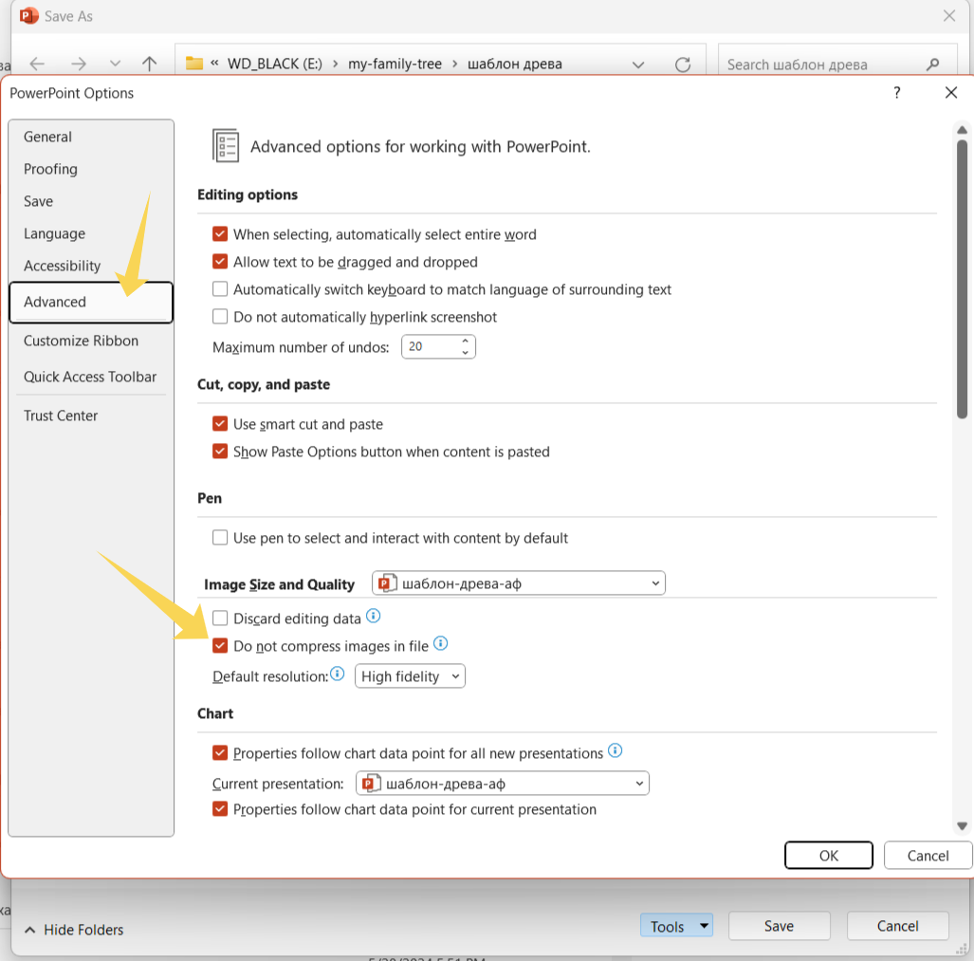
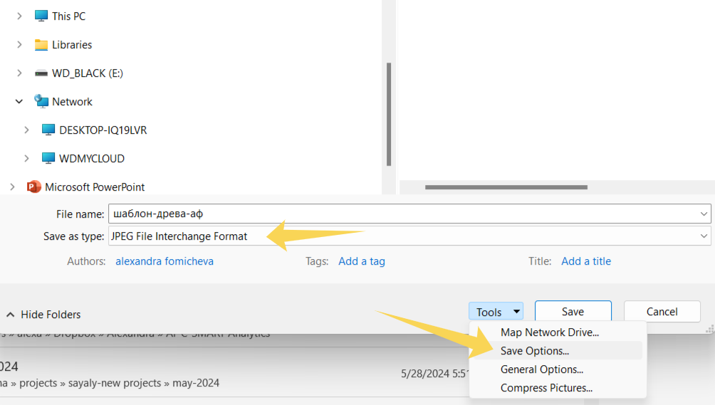
Как делать изменения в шаблоне
В данном файле представлены 4 одинаковых шаблона с небольшими различиями в фоне.
Шрифт в названии древа Nexa Script - https://font.download/font/nexa-script Можно использовать любой другой.
Родословное древо может иметь разную наполняемость и структуру, поэтому схема древа примерная. Элементы можно перемещать, удалять копировать, менять их размер.
Дополнительные элементы можно найти в последнем слайде, их можно скопировать и вставить в основное древо.
Можно сразу удалить лишние слайды, потому что файл очень тяжелый и может сильно тормозить работу.
Овалы для фотографий можно создавать и копировать только в режиме настройки шаблонов слайдов. Поэтому внизу страницы есть дополните овалы для фотографий, которые можно перемещать в структуру древа или удалить. Чтобы вставить фотографию, нужно просто кликнуть по овалу.
Чтобы такие элементы как стрелки и баннеры не перекрывали фотографии и текст, нужно кликнуть правой кнопки мыши и отправить элемент на задний план или наоборот на передний.
Имена братьев и сестер прямых предков можно добавлять в виде небольших овалов и располагать их вокруг имени прямого предка. В шаблоне есть примеры такого расположения.
Самым сложным может оказаться экспорт файла в другой формат в высоком разрешении для печати. Даже если в настройках экспорта выбираешь лучшее качество, результат может оказаться посредственным (на личном опыте). Довольно хитрый, но работающий метод можно найти здесь https://learn.microsoft.com/ru-ru/office/troubleshoot/powerpoint/change-export-slide-resolution
Стандартный способ сохранения в лучшем из допустимого по умолчанию качества состоит в следующем.
Сделать активным сайд, который нужно сохранить
File > Сохранить Как > выбрать JEPG или
PDF
Автор шаблона – Александра Фомичева (alfoart.com) alexandra.fomicheva@gmail.com Логотип внизу слайдов можно удалить.
Старую версию древа в формате фотошоп можно скачать здесь https://www.alfoart.com/family-tree-template-cyrillic.html

Slide 6

















Дополнительная информация

